Slide 1

Аналитический отчет
о работе
учителя –логопеда
МБДОУ «Детский сад №98»
З.Б.Пенияйнен
за 2022г.-2023уч.г.

Slide 2

ЦЕЛЬ коррекционной деятельности
Квалифицированная помощь в коррекции имеющихся недостатков в речевом развитии детей
Создание условий, обеспечивающих овладение ребенком нормами устной речи, в соответствии с возрастными и индивидуальными возможностями ребенка

Slide 3
Разработка и реализация содержания коррекционной работы по преодолению общего недоразвития речи
Корректировка и реализация индивидуально-ориентированных программ развития детей с ТНР
Задачи
Диагностика и анализ уровня развития речевой деятельности детей логопедической группы
Оказание, консультативной практической помощи педагогам, родителям с целью повышения компетентности в вопросах коррекции и развития речи

Slide 4

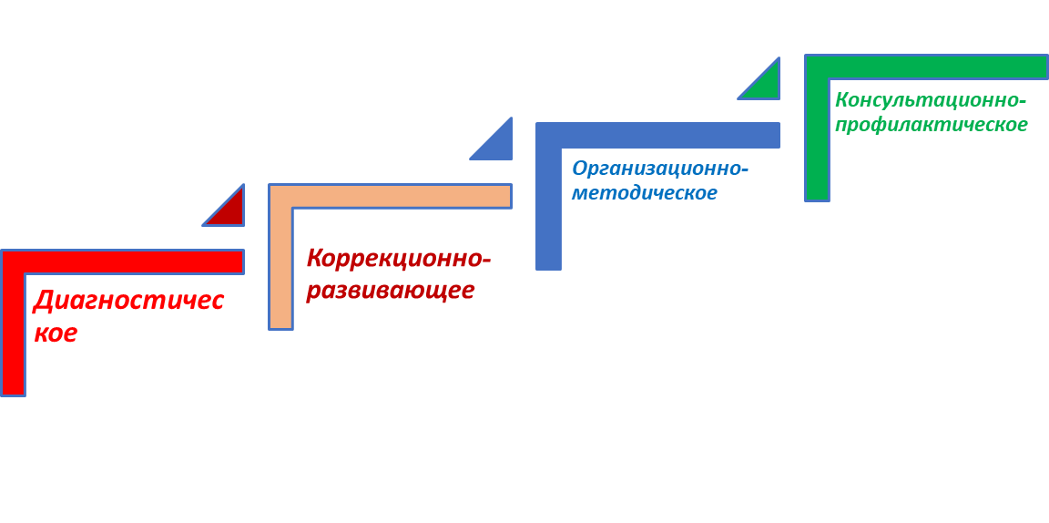
Основные направления коррекционной работы
Самообразование

Slide 5
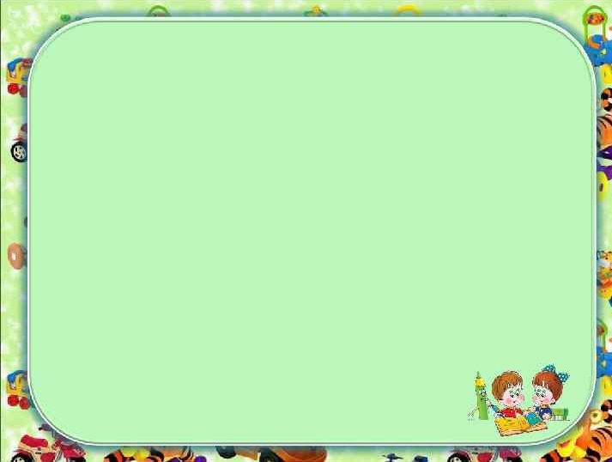
На 2022-2023 учебный год в старшую логопедическую группу зачислено 12 детей
со следующими речевыми заключениями:
Заключение ПМПК | ОНР II уровня | ОНР III уровня | ОНР IV уровня
Количество детей (чел.) | 1 | 8 | 3
Количество детей (%) | 8,3 % | 66,7% | 25%

Slide 6
Диагностика речевого развития детей старшей логопедической группы
 | Сентябрь 2022г |  | Май 2023г.
 | Количество детей | % | Количество детей | %
Высокий уровень | - | 0% | 3 | 36%
Средний уровень | - | 0% | 8 | 55%
Низкий уровень | 11 | 100% | 1 | 9%

Slide 7
Май
2023г.

Slide 8
Диагностическое направление
Составление индивидуальных планов коррекционно-развивающей работы по результатам логопедического обследования.
Логопедическое обследование детей в начале учебного года. Формирование подгрупп детей для коррекции нарушения речи с учетом речевого дефекта
Логопедическое обследование детей в конце года с целью выявления динамики в коррекционно-образовательном процессе

Slide 9
Коррекционно-развивающее направление
Формирование фонематических процессов, обучение грамоте
Формирование правильного звукопроизношения
Связь с социумом
Формирование лексико-грамматических категорий, связной речи
Мероприятия с детьми

Slide 10
Организационно-методическое направление
Планирование: перспективный план, календарно-тематический, план взаимодействия со специалистами и родителями, индивидуальный план.
Методическая литература
Предметно-развивающая среда

Slide 11
КОНСУЛЬТАТИВНО-ПРОФИЛАКТИЧЕСКОЕ НАПРАВЛЕНИЕ
Совместное планирование по взаимодействию в реализации коррекционных мероприятий специалистами ДОУ
Консультации для воспитателей и специалистов ДОУ
Консультации для родителей, размещение информации для родителей в папке-передвижке, буклетах

Slide 12
Новинки методической литературы
Инновационные технологии
Интернет-ресурсы
Вебинары и мастер-классы
Самообразование

Slide 13
Задачи
на
2023-2024уч.г
Продолжать коррекционную работу с детьми
Обследовать детей детского сада и сформировать списки детей на ТПМПК для набора в старшую логопедическую группу
Использовать новые технологии в логопедической работе
Это поможет разнообразить коррекционную работу и улучшить результаты
Продолжать поиск оптимальных форм взаимодействия с родителями и специалистами

Slide 14


